Slide 1
Приложение к Ведомственному плану ФНС России по реализации Концепции открытости федеральных органов исполнительной власти на 2019 год
www.nalog.ru
https://www.facebook.com/nalog.ru/
https://vk.com/nalog__ru
https://twitter.com/nalog__ru

Slide 2
Внутриведомственные организационные мероприятия
Проведение (по мере необходимости) специализированного обучения (тренинга)
сотрудников ФНС России в области открытых данных
Анализ рейтинга Минэкономразвития России, определение «слабых» мест и реализация комплекса мер по их устранению с целью повышения позиций официального Интернет - сайта ФНС России в рейтингах
Анализ показателя удовлетворенности официальным Интернет - сайтом ФНС России (на базе ежегодного социологического исследования) и реализации комплексных мер по его повышению. Повышение уровня удовлетворенности пользователей официального Интернет - сайта ФНС России качеством, удобством контента и сервисов официального Интернет - сайта ФНС России
Разработка стратегического плана развития и наполнения официального Интернет - сайта ФНС России на 2020 год на основе онлайн диалога с пользователями официального Интернет - сайта ФНС России, анализа рейтингов Минэкономразвития России и ежегодно проводимого ФНС России независимого социологического исследования

Slide 3
I. Реализация принципа информационной открытости в ФНС России
Организация размещения на сайте ФНС России и актуализации информации в соответствии с требованиями Федерального закона от 09.02.2009 № 8-ФЗ «Об обеспечении доступа к информации о деятельности государственных органов и органов местного самоуправления»
Разработка и размещение на сайте ФНС России информационно-просветительских материалов (видеоролики, презентации) для налогоплательщиков
Поддержание в актуальном состоянии на официальном Интернет-сайте ФНС России специального раздела с информацией о проводимых мероприятиях в области открытости ФНС России

Slide 4
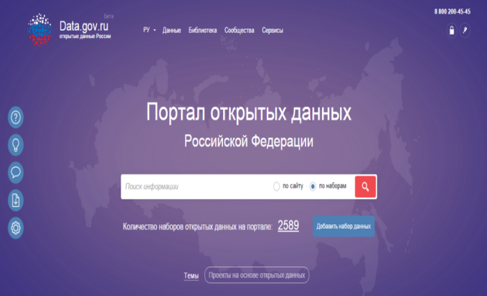
ii. Обеспечение работы с открытыми данными в ФНС России
Оценка наиболее востребованных наборов открытых данных и выявление первоочередных данных для опубликования.
Сбор информации о востребованности открытых данных, размещенных на сайте ФНС России
Data.gov.ru
Совершенствование структуры и наборов открытых данных в соответствии с потребностями референтных групп ФНС России
Реализация механизма хранения прошлых версий открытых данных

Slide 5
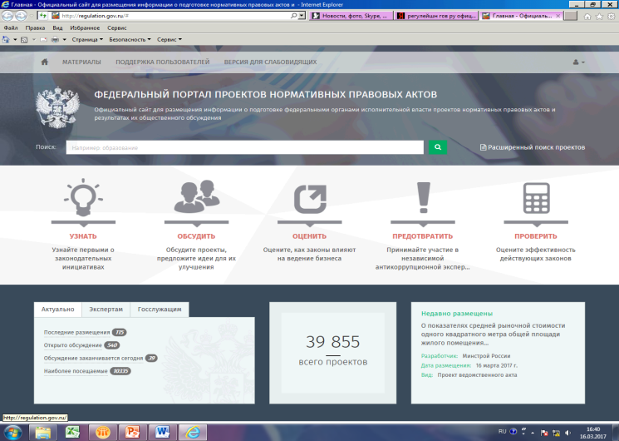
III. Обеспечение понятности нормативно-правового регулирования, государственной политики и программ, разрабатываемых (реализуемых) в ФНС России
проведение оценки регулирующего воздействия, общественного обсуждения проектов нормативных правовых актов, обеспечение независимой антикоррупционной экспертизы проектов нормативных правовых актов и общественного мониторинга правоприменения;
информирование налогоплательщиков (оказание информационной поддержки налогоплательщикам) о методологических позициях по вопросам применения законодательства Российской Федерации о налогах и сборах, согласованных с Минфином России, путем размещения соответствующих разъяснений на официальном Интернет-сайте ФНС России;
поддержание в актуальном состоянии интернет-сервиса «Наиболее часто задаваемые вопросы» на официальном Интернет-сайте ФНС России;
размещение на сайте ФНС России плана-графика нормативно-правовой работы;
обеспечение осуществления территориальными налоговыми органами наполнения и актуализации информационного ресурса «Справочная информация о ставках и льготах по имущественным налогам».
regulation.gov.ru

Slide 6
Iv. Принятие планов деятельности ФНС России и ежегодной Публичной декларации целей и задач ФНС России, их общественное обсуждение и экспертное сопровождение
План деятельности ФНС России
на 2019 год
Публичная декларация целей и задач ФНС России на 2019 год
Карта персональной ответственности между структурными подразделениями ФНС России за достижение результатов показателей Публичной декларации целей и задач ФНС России на 2019 год
Ведомственный план ФНС России по реализации Концепции открытости
федеральных органов исполнительной власти на 2019 год
Государственная программа Российской Федерации «Управление государственными финансами и регулирование финансовых рынков»
Приоритетные цели ФНС России
Повышение эффективности использования инструментов налогового администрирования.
Совершенствование условий для защиты интересов налогоплательщиков и снижения количества налоговых споров в судах.
Повышение эффективности мер урегулирования задолженности по налогам, сборам и страховым взносам.
Эффективное применение института банкротства.
Совершенствование услуг, оказываемых налогоплательщикам и плательщикам страховых взносов.
Оптимизация процедур государственной регистрации.
Совершенствование мер по противодействию коррупции.
Повышение эффективности контрольных мероприятий за проводимыми резидентами и нерезидентами валютными операциями, а также организация учета и контроля за представлением резидентами налоговым органам уведомлений об открытии счетов (вкладов) в банках за пределами территории российской федерации и отчетов о движении средств по ним

Slide 7
v. Формирование публичной отчетности ФНС России
отчета о результатах выполнения плана деятельности ФНС России
планов по основным направлениям деятельности ФНС России и отчетов о их исполнении
Публикация на официальном сайте ФНС России
итогового доклада о результатах деятельности ФНС России за отчетный год
статистической информации об осуществлении закупок для государственных нужд ФНС России, территориальных органов ФНС России, организаций, находящихся в ведении ФНС России
статистической информации об осуществлении закупок для государственных нужд ФНС России, территориальных органов ФНС России, организаций, находящихся в ведении ФНС России
www.nalog.ru
статистической информации об осуществлении закупок для государственных нужд ФНС России, территориальных органов ФНС России, организаций, находящихся в ведении ФНС России
новостей, тезисов выступлений о достигнутых результатах деятельности ФНС России
новостей, тезисов выступлений о достигнутых результатах деятельности ФНС России

Slide 8
vi. Информирование о работе ФНС России с обращениями граждан и организаций
Справка о работе ФНС России и территориальных налоговых органов с обращениями граждан и запросами пользователей информации
Публикация на официальном сайте ФНС России
Обзор обращений граждан и запросов пользователей информации
Информация о результатах работы по досудебному урегулированию споров
www.nalog.ru
Информация о результатах рассмотрения жалоб, в форме решений (обезличенных от сведений, доступ к которым ограничен законодательством Российской Федерации), вынесенных по результатам рассмотрения жалоб
Информация о сервисе «Узнать о жалобе», «Решения по жалобам»

Slide 9
vii. Организация работы с референтными группами ФНС России
Референтные группы ФНС России
1. Прямые потребители результатов реализуемых ФНС России функций и предоставляемых услуг.
2. Представители органов государственной власти, органов местного самоуправления, а также Центральный банк Российской Федерации.
3. Референтные группы ФНС России, выполняющие обеспечивающие функции.
4. Представители научно-исследовательского и образовательного сообщества.
5. Представители международных организаций и налоговых органов иностранных государств.
6. Иные референтные группы ФНС России.
проведение оценки качества каналов взаимодействия ФНС России с различными референтными группами в целях самообследования уровня открытости ФНС России;
участие ФНС России в качестве участника и партнера в конкурсах, встречах, форумах, хакатонах по актуальным вопросам применения открытых данных, проводимых Аналитическим центром при Правительстве Российской Федерации и Минфином России;
участие ФНС России в мероприятиях постоянно действующих международных рабочих групп;
Участие в подготовке материалов по вопросам исчисления налога на доходы физических лиц, государственной пошлины, администрируемой налоговыми органами, страховых взносов для размещения в общедоступных источниках информации.

Slide 10
viii. Взаимодействие ФНС России с Общественным советом при ФНС России
Поддержание в актуальном состоянии информации о составе Общественного совета при ФНС России
Размещение на официальном сайте положения об Общественном совете при ФНС России и плана его работы
Проведение заседаний Общественного совета при ФНС России
Публикация на официальном сайте информации о деятельности Общественного совета при ФНС России

Slide 11
ix. Работа пресс-службы ФНС России
Участие в телевизионных программах и съемках сюжетов по вопросам деятельности ФНС России
Публикация информационных сообщений о деятельности ФНС России в разделе «Новости» официального сайта ФНС России
Ежедневный мониторинг публикаций в СМИ и представление информации руководству ФНС России
Публикация информационных материалов о деятельности ФНС России в печатных и электронных СМИ

Slide 12
x. Независимая антикоррупционная экспертиза и общественный мониторинг правоприменения
Публикация на официальном сайте:
плана противодействия коррупции, сведений о ходе его реализации;
сведений о доходах (расходах), имуществе и обязательствах имущественного характера государственных служащих;
обзоров правоприменительной практики по результатам вступивших в законную силу судебных решений о признании недействительными нормативных правовых актов;
информации по антикоррупционной и по независимой антикоррупционной экспертизе;
перечня функций ФНС России, при реализации которых вероятно возникновение коррупционных рисков.
Рассмотрение Общественным советом при ФНС России докладов и материалов о ходе выполнения плана противодействия коррупции

Slide 13
Инициативные проекты
Проект:
организация деятельности Консультативного совета ФНС России по вопросам налогообложения иностранных инвесторов и коммерческих организаций с иностранными инвестициями
обсуждение вопросов нормативного правового регулирования в сфере налогового администрирования
разъяснения ФНС России, касающиеся актуальных вопросов в сфере налогового администрирования и связанные с деятельностью иностранных инвесторов и коммерческих организаций с иностранными инвестициями
организация и проведение семинаров по разъяснению вопросов, отнесенных к сфере деятельности ФНС России, в целях повышения инвестиционной привлекательности экономики Российской Федерации

